Slide 1

ESTRUCTURA ORGANIZACIONAL

Slide 2

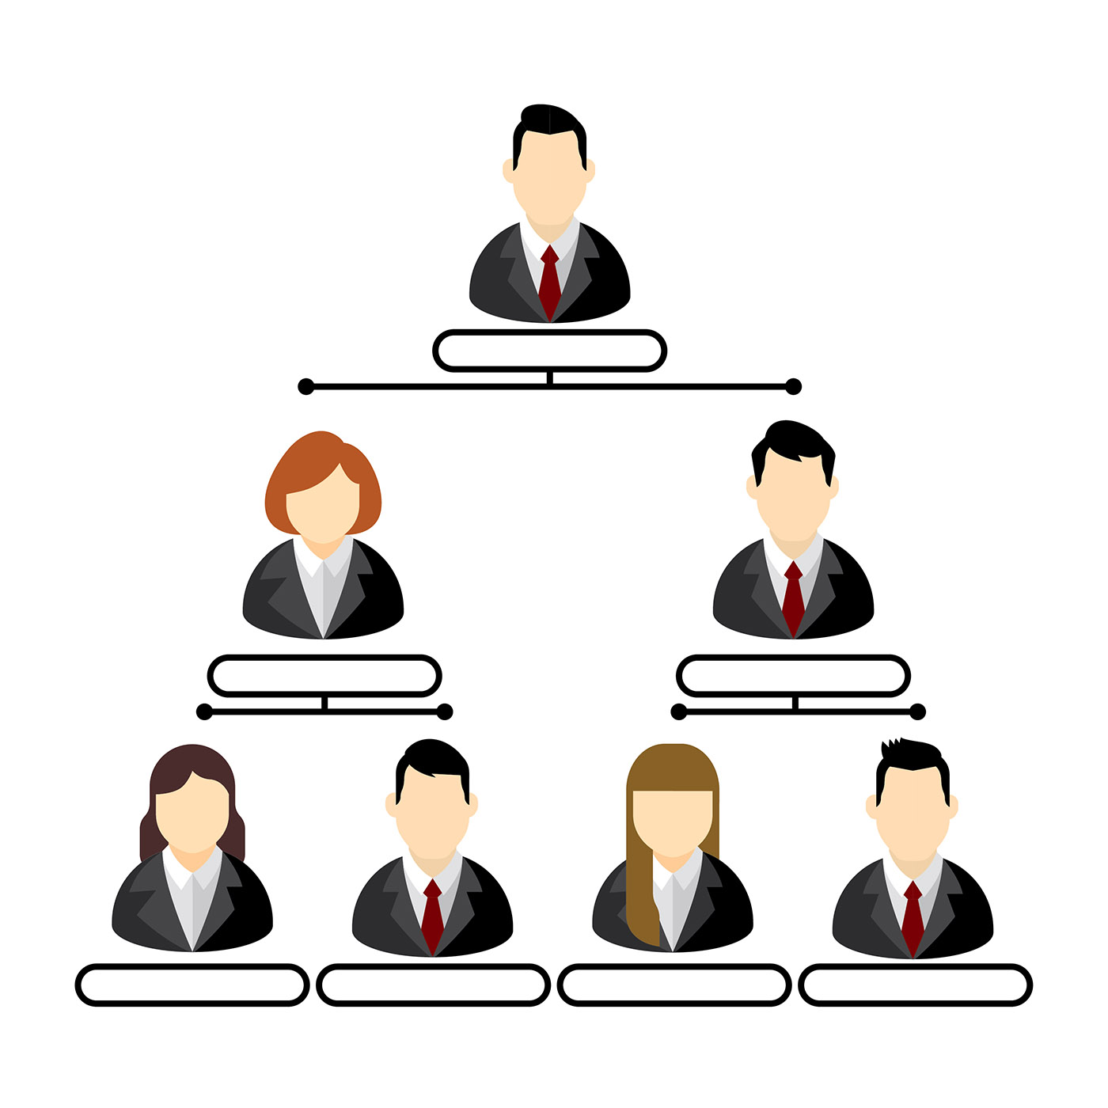
Organigrama
Es la representación parcial, mediante un diagrama, de la estructura formal de una organización, en él se muestran las funciones, sectores, jerarquías y dependencias internas.

Slide 3



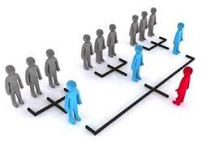
Principios de un organigrama
ALCANCE DE CONTROL
UNIDAD MANDO
DELEGACIÓN EFECTIVA
HOMOGENEIDAD OPERATIVA

Slide 4
VENTAJAS de un organigrama
Los organigramas son útiles para:
Mostrar parte de la estructura formal de una organización
Sacar a relucir defectos de la organización (como duplicación de funciones, delegación efectiva, etc).

Slide 5
DESVENTAJAS de un organigrama
Al ver un organigrama, no podemos visualizar la estructura total de la organización.
El modelo sólo refleja las “relaciones jerárquicas formales” y deja fuera de representación alguna a la estructura informal.
Son estáticos, mientras que las organizaciones son siempre cambiantes y por esta razón pueden quedar rápidamente desactualizados a menos que sean frecuentemente revisados y puestos al día.

Slide 6

La departamentalización y la delegación
La actividad de agrupar en departamentos aquellas actividades de trabajo similares y conectadas lógicamente, siguiendo un criterio determinado.
La capacidad de otorgar poder de decisión a los niveles jerárquicos inmediatos inferiores es una variable fundamental a tener en cuenta al momento de departamentalizar.

Slide 7
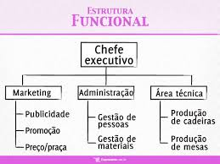
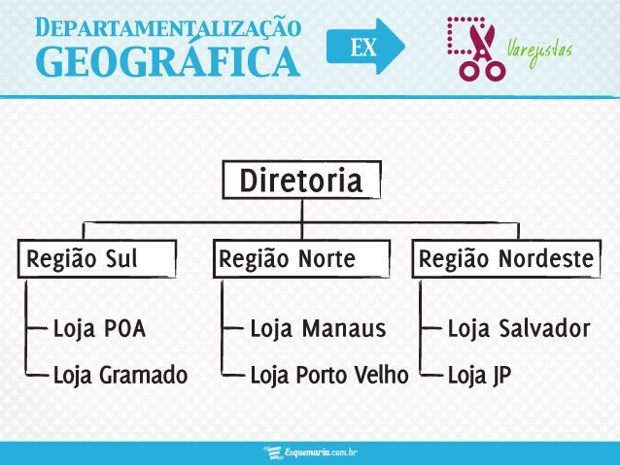
Tipos de DEPARTAMENTALIZACIÓN
Funcional: reúne en un departamento a todos los que realizan una actividad o varias actividades relacionadas entre sí. Apunta a la función del sector, por ej., Departamento de Producción, Ventas, Mercadotecnia, etc.
Por territorio ó área geográfica: se divide el sector según las áreas geográficas en las cuales trabaja. Se basa en la localización y se aplica cuando las actividades de la empresa están muy dispersas. Ejemplo: Departamento de Capital Federal, Departamento de Gran Buenos Aires, Departamento Interior del País, etc.

Slide 8
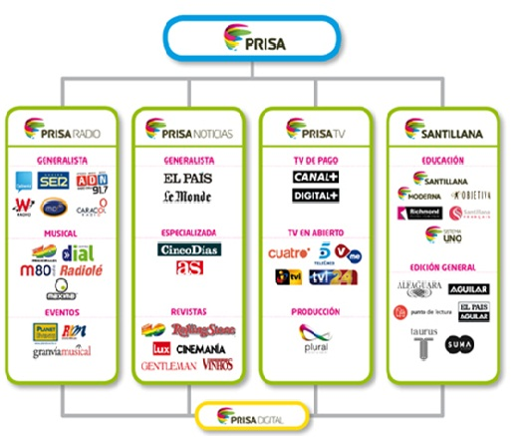
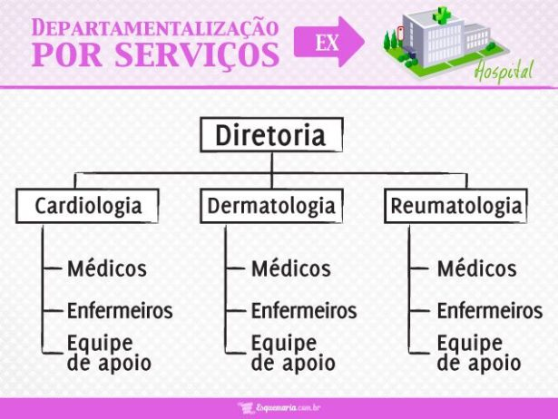
Por producto o servicios: se agrupan actividades que hacen referencia a productos o servicios similares entre sí. Cada división se asemeja a un negocio por separado. Sin embargo no es una entidad independiente; es decir, el administrador de una división no puede tomar decisiones con la misma libertad que el dueño de una empresa verdaderamente separada, ya que debe reportar a su oficina central.

Slide 9
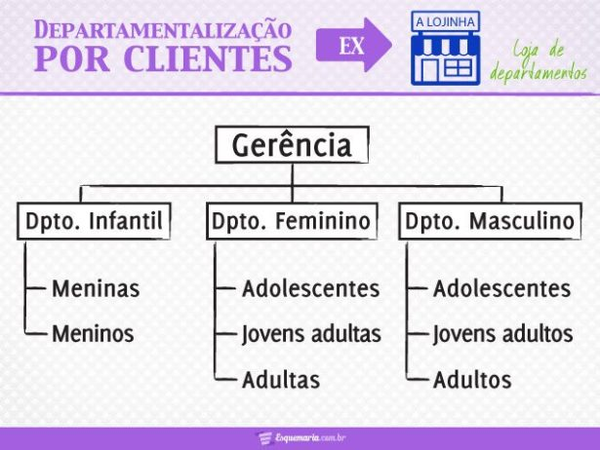
Tipos de DEPARTAMENTALIZACIÓN
Por cliente: se basa en el tipo de clientela. Se divide de acuerdo con los diferentes usos que los clientes dan a los productos. Ejemplo: Departamento de Productos Industriales, Departamento de Productos de Consumo, Departamento de Productos Militares.
Por volumen de venta: Se divide según el volumen (cantidad) de las ventas de la organización. Ejemplo: Departamento Mayorista, Departamento Minorista, Departamento Consumidor Final.
Por segmento de mercado: se tiene en cuenta el poder adquisitivo del cliente.
Por Sucursal: se tiene en cuenta la cantidad de sucursales de la empresa.
Por turno: por ejemplo, turno mañana, turno tarde y turno noche

Slide 10


DIAPOSITIVA DE EQUIPO DE LA EMPRESA
Nombre Apellidos
Nombre Apellidos
Nombre Apellidos
Nombre Apellidos
NOMBRE APELLIDOS
Nombre Apellidos
Nombre Apellidos
Designación | Descripción

